Slide 1
Software Design Principles
Prinsip Perancangan Perangkat Lunak
PERANCANGAN PERANGKAT LUNAK
Jurusan Teknik Informatika ITS
Semester Gasal 2016/2017

Slide 2
Prinsip
Prinsip adalah asas (kebenaran yang menjadi pokok dasar berpikir, bertindak, dsb); dasar
KBBI
A principle is “a comprehensive and fundamental law, doctrine, or assumption”
Merriam-Webster’s Collegiate Dictionary, 11th ed., 2003.

Slide 3
Prinsip Perancangan Perangkat Lunak
Merupakan Filosofi kunci yang memberikan dasar untuk pendekatan dan konsep perancangan perangkat lunak yang berbeda-beda.

Slide 4
Prinsip Perancangan Perangkat Lunak
Separation of Concerns
Abstraksi (Abstraction)
Penyembunyian informasi (Encapsulation)
Dekomposis & Modularisasi (Decomposition & Modularization)
Separation of interface and implementation
Cohesion and Coupling
Sufficiency, completeness, and primitiveness

Slide 5
Prinsip Perancangan Perangkat Lunak
Abstraksi (Abstraction)
What is an abstraction?
https://www.youtube.com/watch?v=_OVWjMkGsNY
The level of abstraction?
https://www.youtube.com/watch?v=PMxvyts_YSc

Slide 6
Abstraksi
Melihat/mengobservasi sebuah objek dengan berfokus untuk mendapatkan informasi penting untuk tujuan tertentu tanpa memikirkan/memperhatikan detil lower level yang tidak perlu.
>>
Abstraksi
>>
Logical Model
>>
Physical Model

Slide 7
Abstraksi
Mekanisme Abstraksi:
Parameterization
Mengabstraksikan data dengan merepresentasikan data ke dalam parameter
Specification
Procedural abstraction: urut-urutan kejadian
Data abstraction: kumpulan objek data
Control abstraction: sub-program dan sub-routine

Slide 8
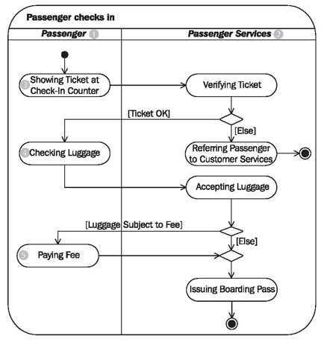
Procedural Abstraction

Slide 9
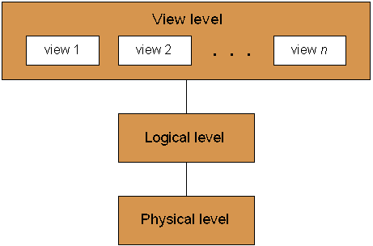
Data Abstraction (Struktur Data)
Mereduksi beberapa bagian tertentu dari data untuk
menyederhanakan representasi data secara keseluruhan.

Slide 10
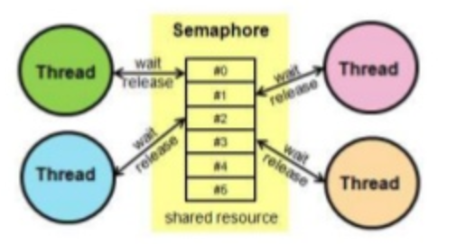
Control Abstraction
Abstraksi dari sekumpulan aksi-aksi, meliputi penggunaan
abstraksi subroutine dan control flow.
Contoh: sinkronisasi semaphore digunakan untuk mengkoordinasikan
aktivitas-aktivitas dalam sebuah sistem operasi.

Slide 11
Prinsip Perancangan Perangkat Lunak
Cohesion and Coupling

Slide 12
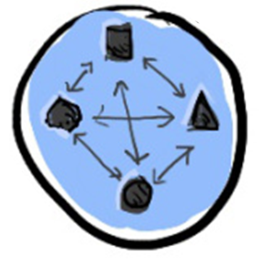
Cohesion
Kimia: Gaya tarik-menarik antara molekul sejenis.
Cohesion adalah ukuran kekuatan asosiasi antar elemen di dalam sebuah modul
Semua elemen dari sebuah komponen mengarah pada dan dibutuhkan untuk melakukan pekerjaan yang sama.
Courtesy: http://infomgmt.wordpress.com/2010/02/18/a-visual-respresentation-of-coupling/

Slide 13
Rentang Cohesion
Functional
Sequential
Communicational
Procedural
Temporal
Logical
Coincidental
High Cohesion
Low Cohesion

Slide 14
Rentang Cohesion
Functional | Tiap bagian dibutuhkan untuk mengeksekusi sebuah fungsi tunggal, misal: menghitung akar atau mengurutkan array. Biasanya reusable (dapat digunakan kembali) dalam konteks yang lain. Perawatannya lebih mudah.
Sequential | Output dari satu bagian menjadi input untuk bagian yang lain. Bisa memuat beberapa fungsi atau bagian dari fungsi-fungsi yang berbeda.
Communicational | Beroperasi pada input data yang sama atau menghasilkan output data yang sama. Bisa menjalankan lebih dari satu fungsi. Secara umum dapat diterima bila struktur alternatif lain dengan kohesi yang lebih tinggi tidak bisa diidentifikasikan dengan mudah. Masih memiliki masalah dengan reusability.
Procedural | Sebuah urutan control yang tunggal, contoh: sebuah loop atau urutan dalam statemen keputusan. Seringkali memotong antar garis fungsional. Mungkin memuat sebagian dari fungsi yang komplit atau bagian-bagian dari beberapa fungsi. Fungsi-fungsi masih terhubung dengan lemah, dan sangat jarang digunakan kembali di produk yang lain.

Slide 15
Rentang Cohesion
Temporal | Semua statement yang diaktifkan pada satu waktu dibawa secara bersamaan, seperti shut up or shut down, initialization, dan clean up. Fungsi-fungsi secara lemah terhubung dengan fungsi yang lain, tetapi terhubung lebih kuat dengan fungsi di modul yang lain (butuh untuk mengubah banyak modul ketika perawatan).
Logical | Fungsi-fungsi yang mirip seperti input, error handling, dan lainnya, diletakkan bersamaan di satu tempat. Fungsi-fungsi berada di kelas logis yang sama. Meneruskan flag untuk menentukan mana yang akan dieksekusi. Interface sulit untuk dipahami. Kode untuk lebih dari satu fungsi kemungkinan akan digabung, menyebabkan masalah yang serius dalam perawatan. Sulit untuk di-reuse.
Coincidental | Bagian-bagian dari komponen tidak berhubungan tetapi tergabung dalam komponen tunggal. Sulit untuk dipahami dan tidak reusable.

Slide 16
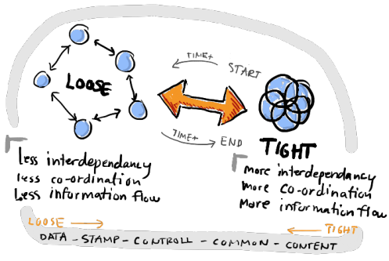
Coupling
Coupling adalah ukuran ketergantungan antar modul.
Courtesy: http://infomgmt.wordpress.com/2010/02/18/a-visual-respresentation-of-coupling/

Slide 17
Rentang Coupling
Content
Common
Control
Stamp
Data
Uncoupled
High Coupling
Loose Coupling
Low Coupling

Slide 18
Rentang Coupling
Content | Jika satu bagian secara langsung merujuk konten dari bagian yang lain. Bila satu modul memodifikasi nilai local data atau instruksi di modul yang lain (dapat terjadi di bahasa assembly). Jika satu bagian merujuk pada local data di modul lain. Bila satu bagian bercabang ke sebuah local label di bagian lain.
Common | Akses ke global data. Modul-modul tergabung oleh struktur global data.
Control | Meneruskan control flag (sebagai parameter atau global) sehingga sebuah modul dapat menontrol urutan proses dari modul yang lain.
Stamp | Mirip dengan coupling pada umumnya, kecuali bahwa variable global dibagi secara selektif antar routine yang memerlukan data. Misalnya, paket di Ada. Lebih diinginkan daripada kopling umum karena modul yang harus dimodifikasi ketika struktur data dimodifikasi, jumlahnya lebih sedikit. Meneruskan seluruh struktur data tetapi hanya perlu bagian itu.
Data | Menggunakan parameter untuk meneruskan item data di antara routine.
Uncoupled

Slide 19
Cohesion & Coupling
Good Design
Loose Coupling
High Cohesion

Slide 20
Prinsip Perancangan Perangkat Lunak
Dekomposis & Modularisasi (Decomposition & Modularization)

Slide 21
Dekomposisi dan Modularisasi
Memecah PL besar menjadi beberapa komponen yang lebih kecil dengan antarmuka yang mendefinisikan interaksi yang baik antar komponen
Tujuannya untuk menempatkan fungsional dan tanggung jawab yang berbeda ke dalam komponen yang berbeda

Slide 22
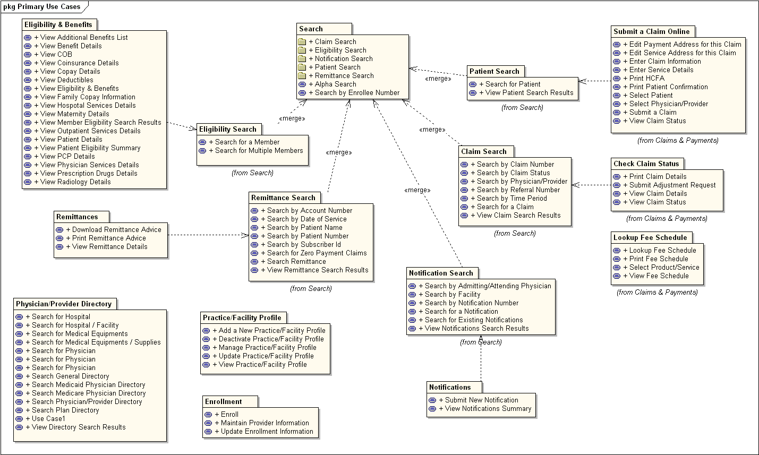
Contoh: Modularisasi Package Diagram

Slide 23
Prinsip Perancangan Perangkat Lunak
Penyembunyian informasi (Encapsulation)

Slide 24
Enkapsulasi/Penyembunyian Informasi
Mengelompokkan dan membungkus detail internal abstraksi sehingga tidak dapat diakses oleh entitas eksternal

Slide 25
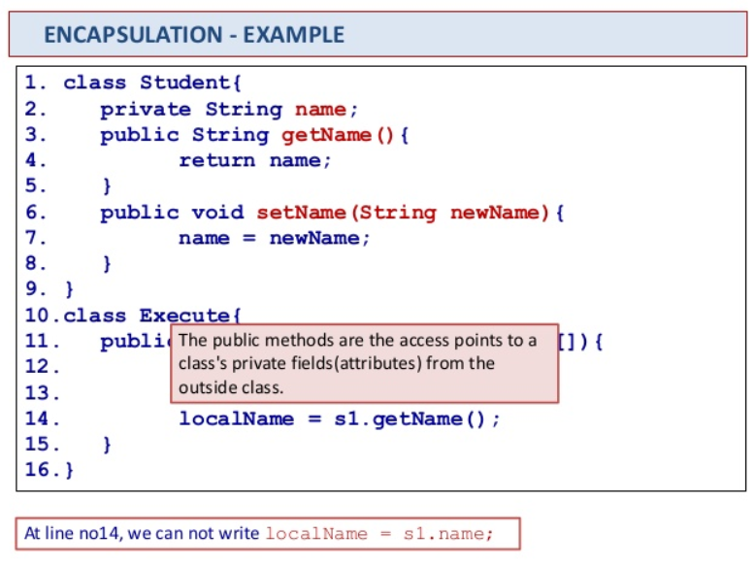

Slide 26
Prinsip Perancangan Perangkat Lunak
Separation of interface and implementation

Slide 27
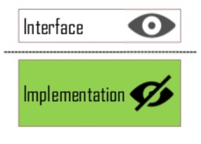
Pemisahan Antarmuka dan Implementasi
Membangun komponen dengan menspesifikasikan sebuah public interface (dapat dilihat dan dikenali oleh klien) yang terpisah dari detail bagaimana komponen tersebut direalisasikan.

Slide 28
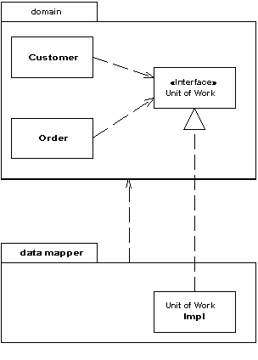
Pemisahan Antarmuka dan Implementasi
Menetapkan sebuah interface di paket yang terpisah dari implementasinya
Sangat sederhana untuk dibangun
Letakkan interface di paket klien atau paket yang terpisah dengan implementasinya

Slide 29
Prinsip Perancangan Perangkat Lunak
Sufficiency, completeness, and primitiveness

Slide 30
Kecukupan, Kelengkapan dan Keprimitifan
Kecukupan dan kelengkapan dapat dicapai dengan memastikan bahwa komponen PL telah menangkap semua karakteristik penting dari abstraksi, tidak kurang dan tidak lebih.
Keprimitifan berarti rancangan seharusnya sesuai pola yang mudah diterapkan.

Slide 31
Prinsip Perancangan Perangkat Lunak
Separation of Concerns

Slide 32
Separation of Concern
A concern is an “area of interest with respect to a software design”.
Memisahkan PL ke dalam fitur yang berbeda dengan sesedikit mungkin overlap dalam fungsionalitasnya
Dengan separation of concerns, stakeholder dapat lebih fokus pada suatu masalah
Saat concerns dipisahkan dengan baik, setiap fitur dapat di-reuse, dikembangkan dan diperbarui secara independen

